Slide 1

RocketMQ的使用
程晓明
2019.03.18

Slide 2
目录
MQ的用途
生产消息
消费消息
最佳实践
问题排查

Slide 3
MQ的作用
异步处理
应用解耦
流量削峰
日志处理
消息通信
避免分布式事务

Slide 4
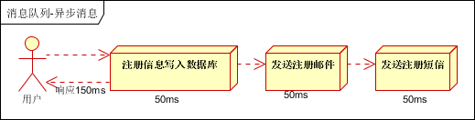
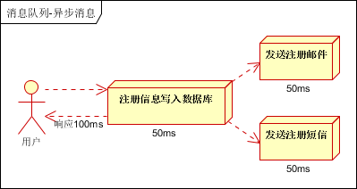
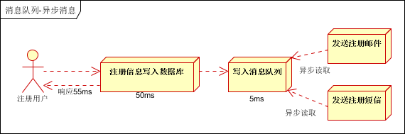
异步处理
提高响应速度

Slide 5
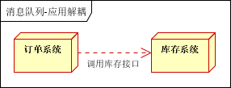
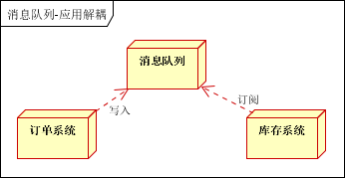
应用解耦
将来可以随意增加新的依赖
于订单系统的其他子系统

Slide 6
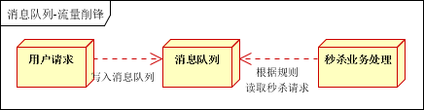
流量削峰
可以控制活动的人数；
可以缓解瞬间超高流量压垮系统

Slide 7
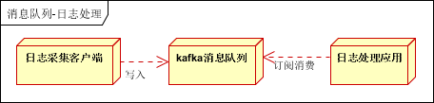
日志处理
监控平台即采用此种模式

Slide 8
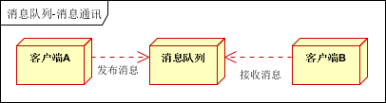
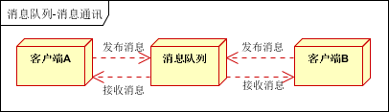
消息通信
点对点通信
聊天室通信

Slide 9
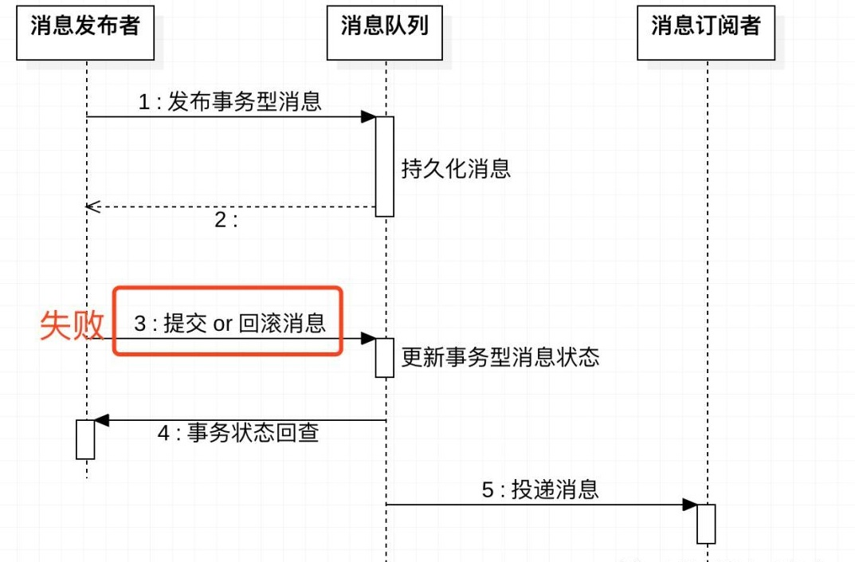
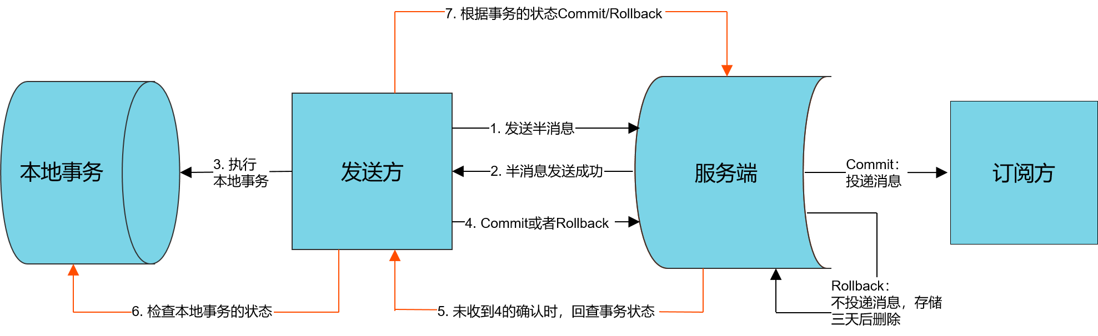
事务消息

Slide 10
RocketMQ的结构
生产者集群
消费者集群
Name-Server集群
Name-Server1
Name-Server2
1
a
生产客户端
消费客户端
Broker-Server集群
2
Broker-Master
Broker-Slave
复制
b
文件存储
文件存储

Slide 11
生产者API
SendResult send(final Message msg) //同步发送，默认计时3秒
SendResult send(final Message msg, final long timeout) //同步计时发送
SendResult send(Message msg, MessageQueueSelector selector, Object arg) //顺序消息发送
void send(final Message msg, final SendCallback sendCallback) //异步发送
void send(final Message msg, final SendCallback sendCallback, final long timeout) //异步计时发送
void sendOneway(final Message msg) //简单发送

Slide 12
同步发送
SendResult send(final Message msg)
Broker
生产者
1：发送
2：反馈结果
生产者收到SendResult后，
生产者的send调用才完成

Slide 13
异步发送
void send(final Message msg, final SendCallback sendCallback)
生产者发送消息后，
send调用就完成了
Broker
生产者
1：发送
SendCallback
3：执行回调
2：反馈结果
异步反馈结果给生产者

Slide 14
简单发送
void sendOneway(final Message msg)
生产者发送消息后，
Send调用就完成了
Broker
生产者
1：发送
生产者不等待broker反馈结果，
也没有结果处理

Slide 15
同步发送
DefaultMQProducer producer = new DefaultMQProducer("chengxiaoming_producer_group");
producer.setNamesrvAddr("10.0.57.216:9876;10.0.58.152:9876"); //MIT environment
producer.start();
try {
Order order = new Order(111, "aaa");
Message msg = new Message(“TopicTest", “tag1”, “key1”, JsonUtils.toJsonBytes(order));
SendResult sendResult = producer.send(msg);
} catch(Exception e) {
log.warn(“发送消息时抛出了异常!“, e);
}

Slide 16
消费消息
DefaultMQPushConsumer consumer = new DefaultMQPushConsumer("Test_consumer_Group");
consumer.setNamesrvAddr("10.0.57.216:9876;10.0.58.152:9876"); //MIT environment
consumer.setMessageModel(MessageModel.CLUSTERING); //使用集群消费模式
consumer.setConsumeFromWhere(ConsumeFromWhere.CONSUME_FROM_FIRST_OFFSET);//消费起始点
consumer.subscribe("TestTopic", “TagA || TagC");
consumer.registerMessageListener(new MessageListenerConcurrently() { //使用并发消费方式
@Override
public ConsumeConcurrentlyStatus consumeMessage(List<MessageExt> msgs, ConsumeConcurrentlyContext context) {
try {
for (MessageExt msg : msgs) {
Order order = JsonUtils.fromJsonBytes(msg.getBody(), Order.class);
//在这里消费order消息
}
} catch (Exception e) {
log.warn(“消费消息的过程中发生了异常!", e);
return ConsumeConcurrentlyStatus.RECONSUME_LATER;}
return ConsumeConcurrentlyStatus.CONSUME_SUCCESS;
}
});
consumer.start();

Slide 17
集群消费模式
consumer.setMessageModel(MessageModel.CLUSTERING);//默认即为集群模式
Broker
消费者逻辑集群1
Topic
消费者1
ConsumerGroup：1
Message_1
Message_2
消费者2
ConsumerGroup：1
Message_3
使用相同消费组的消费者，属于同一个逻辑集群

Slide 18
广播消费模式
consumer.setMessageModel(MessageModel.BROADCASTING);
Broker
Topic
消费者1
ConsumerGroup：1
Message_1
Message_2
消费者2
ConsumerGroup：2
Message_3
每个消费者都要消费所有消息

Slide 19
集群模拟广播消费模式
consumer.setMessageModel(MessageModel.CLUSTERING); //默认即为集群模式
Broker
消费者逻辑集群1
消费组可以设置为机器IP
Topic
消费者1
ConsumerGroup：1
Message_1
Message_2
消费者逻辑集群2
消费者2
ConsumerGroup：2
Message_3
功能与广播模式相同

Slide 20
集群模式的offset
Broker
Topic
3：反回N+1开始的M条消息
消费者
2：要求消费N+1开始的M条消息
OffSet
N
1：发送N
4：offset更新为N+M+1
offset在服务端保存
控制台可以查看消费进度
可以保证消费顺序

Slide 21
广播模式的offset
Broker
消费者
Topic
1：发送消息
2：消费后本地更新
OffSet
消费进度在客户端保存
控制台无法查看消费进度
无法保证消费顺序

Slide 22
广播模式消费
DefaultMQPushConsumer consumer = new DefaultMQPushConsumer("group_name_1");
consumer.setConsumeFromWhere(ConsumeFromWhere.CONSUME_FROM_FIRST_OFFSET);
consumer.setMessageModel(MessageModel.BROADCASTING); //广播模式
consumer.subscribe("TopicTest", "TagA || TagC || TagD");
consumer.registerMessageListener(new MessageListenerConcurrently() {
@Override
public ConsumeConcurrentlyStatus consumeMessage(List<MessageExt> msgs,
ConsumeConcurrentlyContext context) {
System.out.printf("%s Receive New Messages: %n", msgs);
return ConsumeConcurrentlyStatus.CONSUME_SUCCESS;
}
});
consumer.start();

Slide 23
客户端消费的起始点
public enum ConsumeFromWhere {
CONSUME_FROM_LAST_OFFSET, //从当前点开始消费
CONSUME_FROM_FIRST_OFFSET, //从最前面开始消费
CONSUME_FROM_TIMESTAMP, //从指定时间点开始消费
}
消费组没有开始消费之前,此设置有效；消费组开始消费后，进度已经保存到broker了，此后此设置无效。

Slide 24
顺序Topic(低吞量吐场景)
消费者实现ConsumeOrderlyStatus接口
生产者1
Broker-Topic
Queue1
id2-delete
id2-modify
id1-delete
id1-modify
id2-create
id1-create
消费者1
生产者2
消费者2
假设订单在生命周期有三种消息
create
modify
delete
多余的消费者，空转待命

Slide 25
顺序消费
DefaultMQPushConsumer consumer = new DefaultMQPushConsumer("Test_consumer_Group");
consumer.setNamesrvAddr("10.0.57.216:9876;10.0.58.152:9876"); //MIT environment
consumer.subscribe("TestTopic", "*");
consumer.registerMessageListener(new MessageListenerOrderly () {
@Override
public ConsumeOrderlyStatus consumeMessage(List<MessageExt> msgs, ConsumeConcurrentlyContext context) {
try {
for (MessageExt msg : msgs) {
Order order = JsonUtils.fromJsonBytes(msg.getBody(), Order.class);
//在这里消费消息
}
} catch (Exception e) {
log.warn(“顺序消费消息的过程中发生了异常!", e);
return ConsumeConcurrentlyStatus.RECONSUME_LATER;
}
return ConsumeConcurrentlyStatus.CONSUME_SUCCESS;
}
});
consumer.start();

Slide 26
顺序Topic(高吞吐场景)
生产者1
Broker-Topic
Queue1
id3-delete
id3-modify
id1-delete
id1-modify
id3-create
id1-create
消费者1
生产者2
生产者3
Queue2
id4-delete
id2-delete
id2-modify
id2-modify
id4-modify
id4-create
消费者2
生产者4
消费者实现ConsumeOrderlyStatus接口
生产者实现MessageQueueSelector
接口，选择对应的Queue
消费者3
多余的消费者，空转待命

Slide 27
同步顺序生产（实现select）
DefaultMQProducer producer = new DefaultMQProducer("chengxiaoming_producer_group");
producer.setNamesrvAddr("10.0.57.216:9876;10.0.58.152:9876"); //MIT environment
producer.start();
try {
int orderId = 111;
Order order = new Order(orderId , "aaa");
Message msg = new Message(“TopicTest", “tag1”, “key1”, JsonUtils.toJsonBytes(order));
SendResult sendResult = producer.send(msg, new MessageQueueSelector() {
@Override
public MessageQueue select(List<MessageQueue> mqs, Message msg, Object orderId) {
Integer id = (Integer) orderId;
int index = id % mqs.size();
return mqs.get(index);
}
}, orderId););
} catch(Exception e) {
log.warn(“发送顺序消息时抛出了异常:" + e.toString());}
}

Slide 28
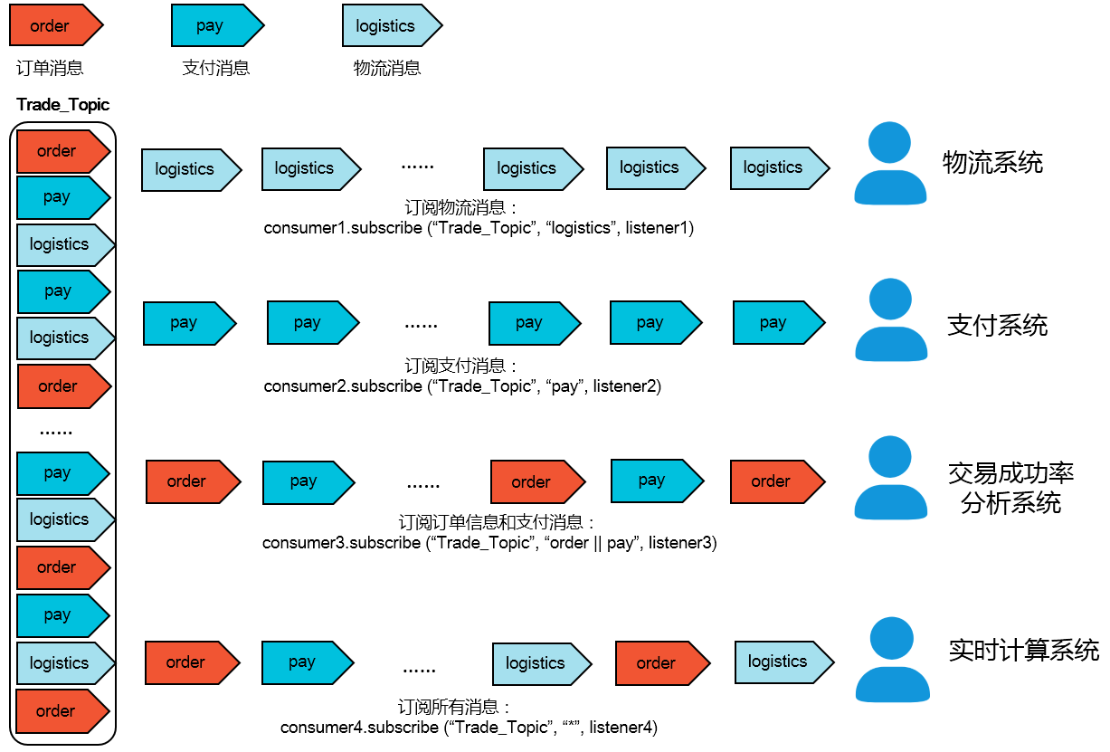
Tag示例

Slide 29
Tag代码
DefaultMQProducer producer = new DefaultMQProducer("chengxiaoming_producer_group");
producer.start();
Order order = new Order(111, "aaa");
Message msg = new Message(“TopicTest", “TagA”, “key1”, JsonUtils.toJsonBytes(order));
SendResult sendResult = producer.send(msg);
DefaultMQPushConsumer consumer = new DefaultMQPushConsumer("Test_consumer_Group");
consumer.subscribe(“TestTopic”, “TagA || TagC”); //*表示需要消费所有Tag的消息
consumer.registerMessageListener(new MessageListenerConcurrently() {
@Override
public ConsumeConcurrentlyStatus consumeMessage(List<MessageExt> msgs, ConsumeConcurrentlyContext context) {
for (MessageExt msg : msgs) {
Order order = JsonUtils.fromJsonBytes(msg.getBody(), Order.class);
//在这里消费消息
return ConsumeConcurrentlyStatus.CONSUME_SUCCESS;
}
});
consumer.start();

Slide 30
发送的异常处理
Order order = new Order(111, "aaa");
for (int i = 0; i < 3; i++) {
try {
Message msg = new Message(“TopicTest", “tag1”, “key1”,JsonUtils.toJsonBytes(order));
SendResult sendResult = producer.send(msg);
if (sendResult != null && sendResult.getSendStatus() == SendStatus.SEND_OK) {
log.info("发送消息成功:" + msg);
break;
} else if (sendResult == null) {
log.warn("发送消息时发生异常，返回的SendResult为null！" + msg);
} else {
log.warn("发送消息发生异常，返回SendResult为" + sendResult + “, 消息:" + msg);
}
Thread.sleep(1000);
} catch(Exception e) {
log.warn("发送消息时抛出了异常:" + e.toString());}
}
log.warn("发送消息失败, tag:" + tag + ", key:" + key + ", messageBody:" + order);
//请在这里发送告警邮件，通知相关业务人员人工干预
}

Slide 31
消费的异常处理
DefaultMQPushConsumer consumer = new DefaultMQPushConsumer("Test_consumer_Group");
consumer.subscribe("TestTopic", “TagA || TagC");
consumer.registerMessageListener(new MessageListenerConcurrently() { //使用并发消费方式
@Override
public ConsumeConcurrentlyStatus consumeMessage(List<MessageExt> msgs, ConsumeConcurrentlyContext context) {
try {
for (MessageExt msg : msgs) {
Order order = JsonUtils.fromJsonBytes(msg.getBody(), Order.class);
//在这里消费order消息
}
} catch (Exception e) {
log.warn(“消费消息的过程中发生了异常!", e);
return ConsumeConcurrentlyStatus.RECONSUME_LATER; //返回此异常，此消息将被重试消费
//return null; //返回null，此消息将被重试消费
//throw new RuntimeException(“Consumer Message exceotion”);//返回异常，此消息将被重试消费
//return ConsumeConcurrentlyStatus.CONSUME_SUCCESS;//返回SUCCESS，此消息将不会被重试了
}
return ConsumeConcurrentlyStatus.CONSUME_SUCCESS;
}
});
consumer.start();

Slide 32
消费客户端的幂等处理
DefaultMQProducer producer = new DefaultMQProducer("chengxiaoming_producer_group");
producer.start();
int orderId = 111;
Order order = new Order(orderId, “aaa”); //orderId是有业务区分度的id
Message msg = new Message(“TopicTest", “tag1”, “key1”, JsonUtils.toJsonBytes(order));
SendResult sendResult = producer.send(msg);
DefaultMQPushConsumer consumer=new DefaultMQPushConsumer("Test_consumer_Group");
consumer.subscribe("TestTopic", “TagA || TagC");
consumer.registerMessageListener(new MessageListenerConcurrently() { //使用并发消费方式
@Override
public ConsumeConcurrentlyStatus consumeMessage(List<MessageExt> msgs, ConsumeConcurrentlyContext context) {
for (MessageExt msg : msgs) {
Order order = JsonUtils.fromJsonBytes(msg.getBody(), Order.class);
int order = order.getOrderId();
//这里根据业务唯一标识做幂等处理
return ConsumeConcurrentlyStatus.CONSUME_SUCCESS;
}
});
consumer.start();

Slide 33
订阅关系一致性（正确示例）
消费者逻辑集群1
Broker
消费者逻辑集群2
消费者1
ConsumerGroup：1
Topic:aaa,Tag:1||2
消费者3
ConsumerGroup：2
Topic:aaa,Tag:1
Topic:bbb,Tag:*
消费者2
ConsumerGroup：1
消费者4
ConsumerGroup：2
Topic:aaa,Tag:1||2
Topic:aaa,Tag:1
Topic:bbb,Tag:*
使用相同消费组的消费者，属于同一个逻辑集群
使用相同消费组的消费者，Topic和Tag需要保持一致

Slide 34
订阅关系一致性（错误示例1）
消费者逻辑集群1
Broker
消费者逻辑集群2
消费者1
ConsumerGroup：1
Topic:aaa,Tag:*
消费者3
ConsumerGroup：2
Topic:aaa,Tag:1
消费者2
ConsumerGroup：1
消费者4
ConsumerGroup：2
Topic:bbb,Tag:*
Topic:aaa,Tag:2
使用相同消费组的消费者，Tpoic不一致
使用相同消费组的消费者，Tag不一致

Slide 35
订阅关系一致性（错误示例2）
消费者逻辑集群1
Broker
消费者1
ConsumerGroup：1
Topic:aaa,Tag:1
消费者2
ConsumerGroup：1
Topic:aaa,Tag:1
Topic:bbb,Tag:*
使用相同消费组的消费者，Tpoic-Tag个数不一致

Slide 36
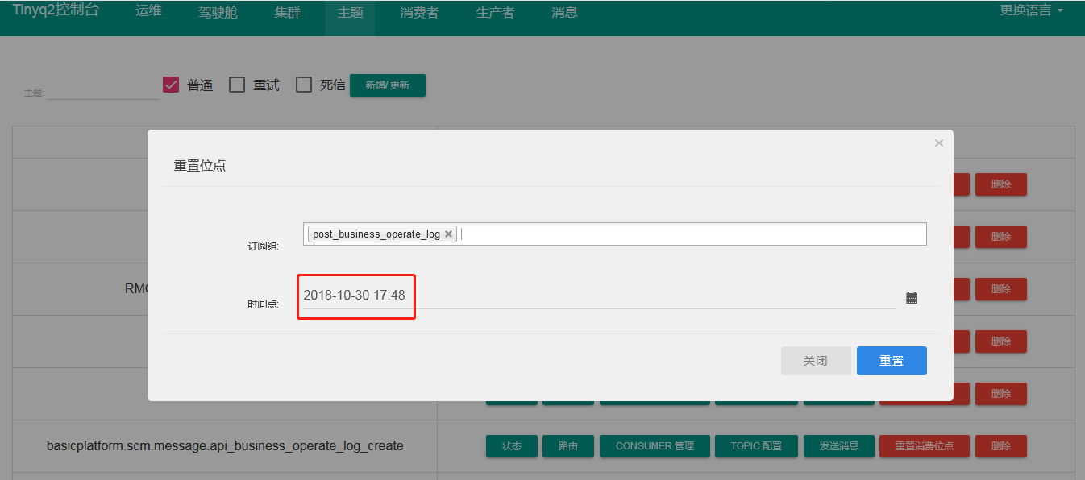
主题->重置消费点位

Slide 37
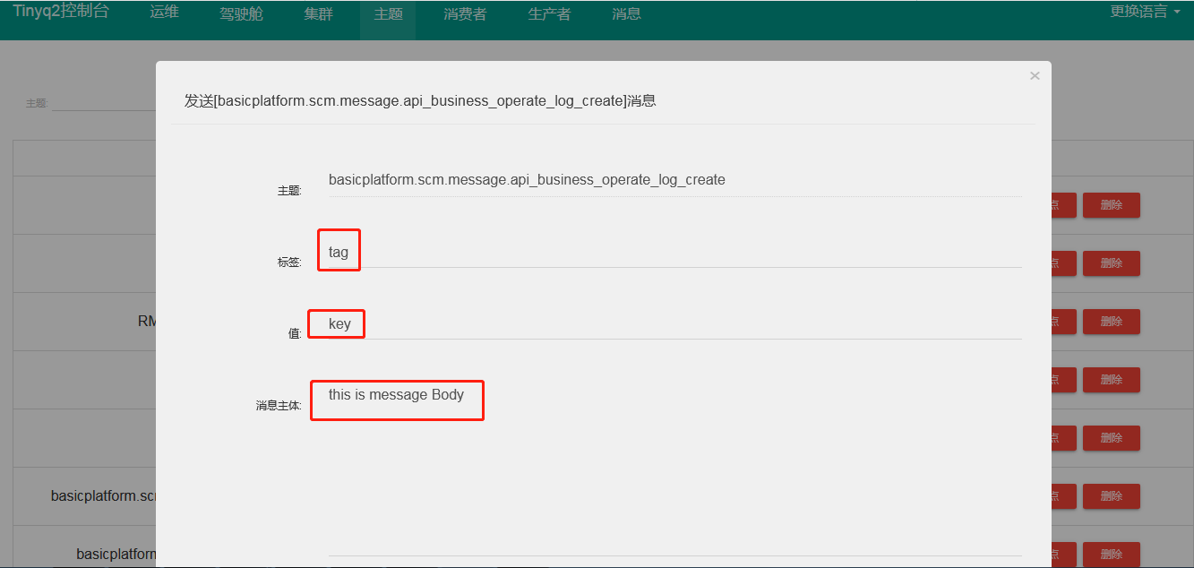
主题->构造并发送新消息

Slide 38
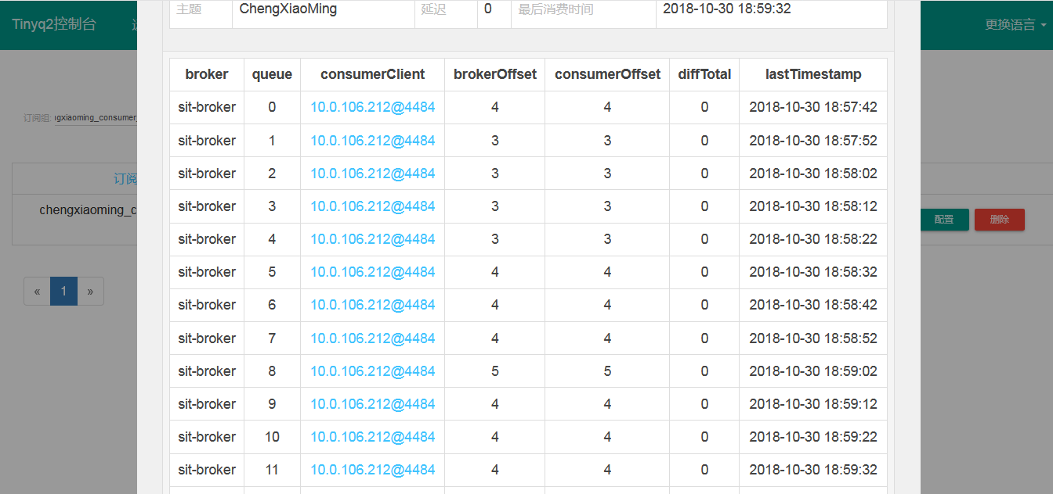
消费者->消费详情
Queue编号
此Queue当前生产的消息数
此Queue当前已消费的消息数
此Queue的延迟

Slide 39
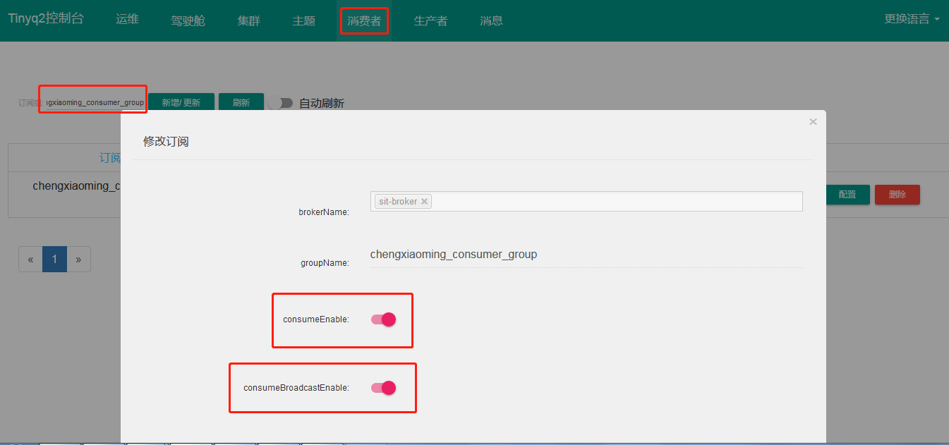
消费组->配置
消费组
暂停消费

Slide 40
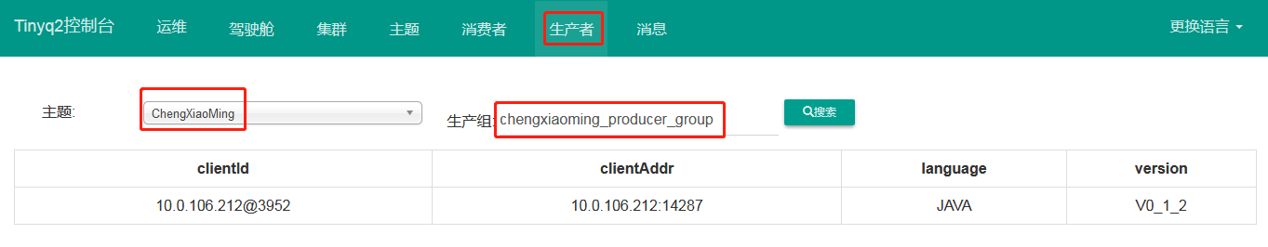
查询所有生产客户端

Slide 41
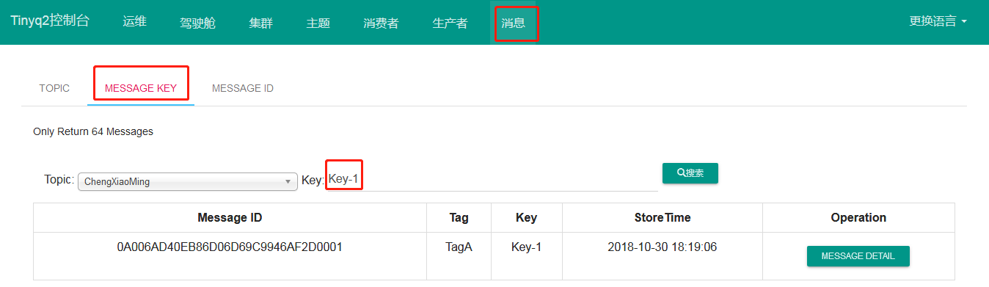
消息->根据key查询消息

Slide 42
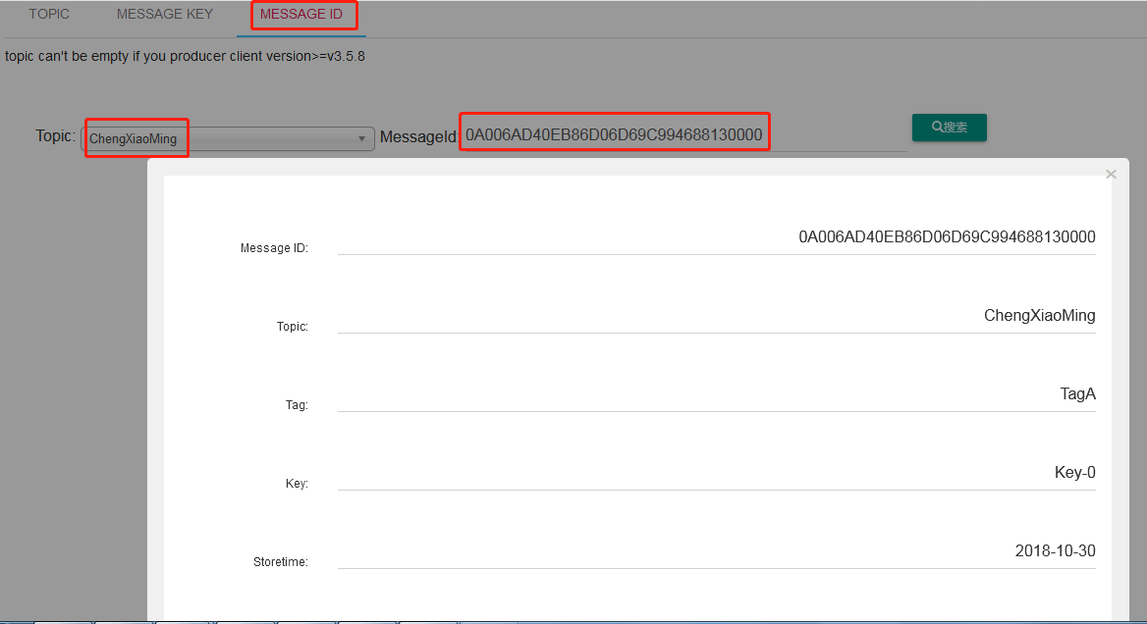
消息->根据消息id查询消息

Slide 43
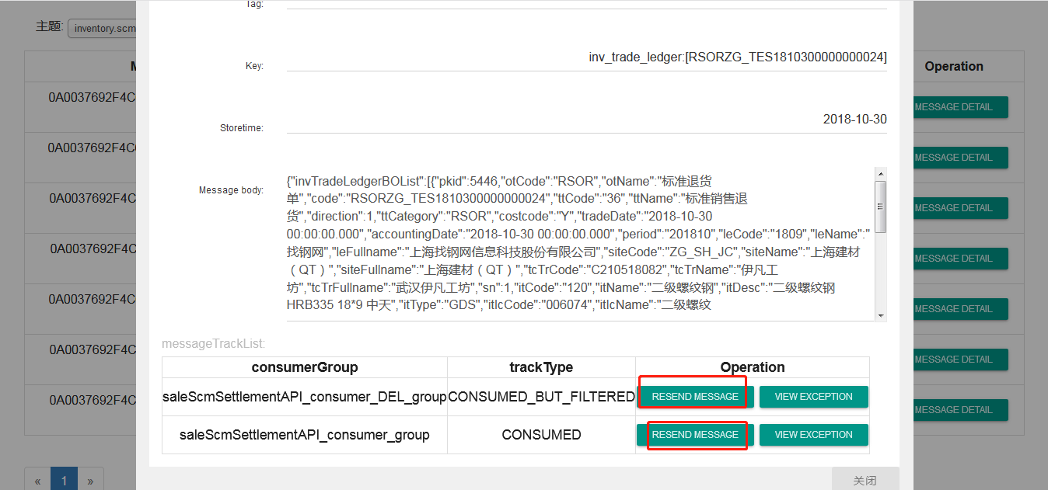
消息->重发已有消息

Slide 44
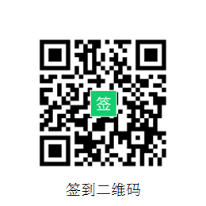
签到
密码:1234

Slide 45
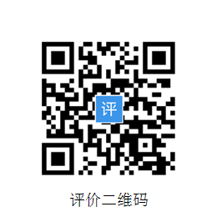
签到

